Slide 1

VICERRECTORADO DE INVESTIGACIÓN Y VINCULACIÓN CON LA COLECTIVIDAD
MAESTRÍA EN ENERGÍAS RENOVABLES III PROMOCIÓN
TESIS DE GRADO MAESTRÍA EN ENERGÍAS RENOVABLES
TEMA: “EVALUACIÓN TERMODINÁMICA Y ANÁLISIS MATEMÁTICO DE UN SISTEMA POLIÉDRICO SOLAR DE BAJA TEMPERATURA PARA SECADO RÁPIDO”
AUTOR: ING. IBARRA, OSWALDO ALEXANDER
DIRECTOR: ING. MSC. GUASUMBA, JOSÉ
OPONENTE: PhD. VELASCO , LUIS
SANGOLQUÍ, DICIEMBRE DE 2013

Slide 2

OBJETIVOS
ESPE
    OBJETIVO GENERAL
Mejorar el proceso de secado con energía solar utilizando un sistema constituido por colectores solares planos de doble cubierta semitransparente y una cámara de secado tipo poliédrico.
    OBJETIVOS ESPECÍFICOS
Implementar el sistema de calentamiento de aire con energía solar, incorporando la instrumentación necesaria para la verificación de parámetros.
Realizar un estudio de campo y toma de datos (utilizando para el efecto cargas de pasto para secado), que permitan determinar las características físicas y funcionales de este nuevo sistema de secado con energía solar basado en el calentamiento del producto en una cámara tipo poliédrica.
Caracterizar el secador de cámara poliédrica y validar sus resultados termodinámicamente por medio del análisis matemático respectivo.

Slide 3



DEFINICIÓN DEL PROYECTO
ESPE
Antecedentes.-
Justificación e Importancia.-
Alcance del Proyecto.-

Slide 4
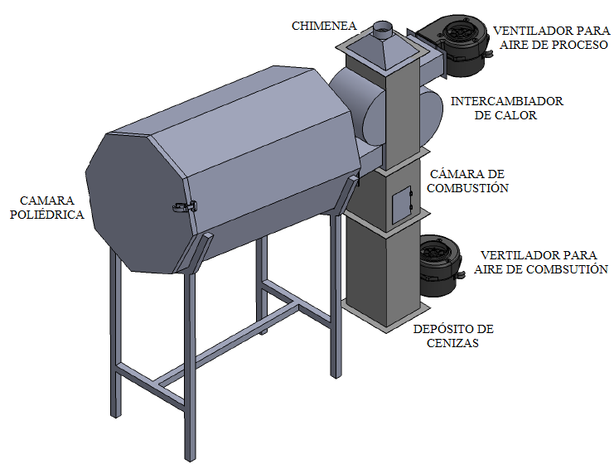
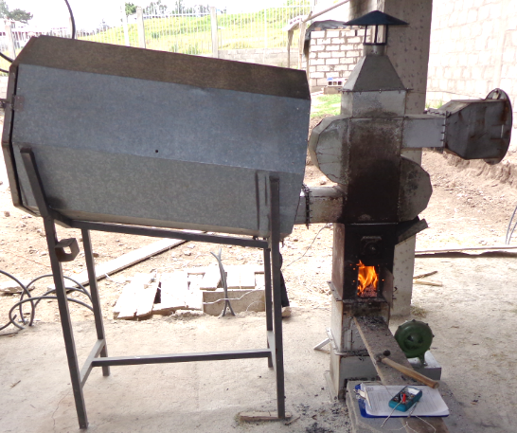
SISTEMA ACTUAL
ESPE
Posee una estructura dividida en las siguientes partes principales:

Slide 5
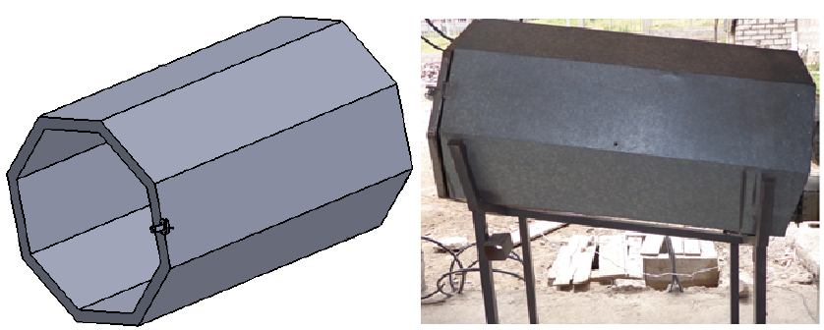
CÁMARA POLIÉDRICA ACTUAL
ESPE
Forrada con acero galvanizado de 1/32” de espesor en el exterior
Acero inoxidable AISI 480 de 1mm de espesor
Recubierta por 4cm de lana de vidrio
Geometría poliédrica de ocho lados

Slide 6
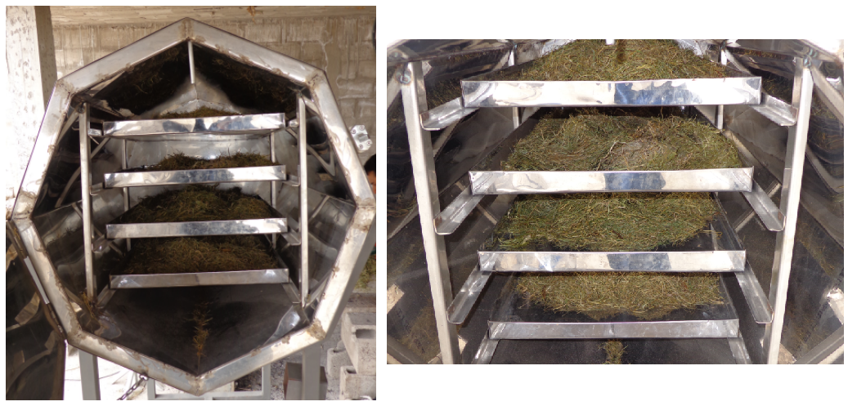
ESPE
La cámara poliédrica de secado tiene una capacidad de carga de 55Kg de producto fresco en un proceso por lotes, ya que la biomasa a secar estará dividida dentro de la cámara poliédrica en cuatro bandejas inclinadas a 10° para permitir la fácil evacuación de humedad, además se encuentran escalonadas con 3cm una de otra de manera ascendente para evitar que se contamine la bandeja inferior, las dimensiones de las bandejas son 905 mm de largo por 505mm de ancho con paredes laterales en su contorno de 40 mm de alto, además las bandejas poseen huecos en su extremo inferior para evacuación de humedad respectivamente

Slide 7
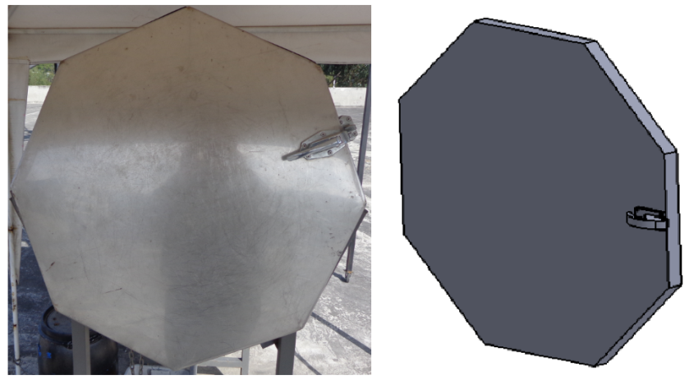
ESPE
La cámara poliédrica tiene a su vez una puerta de acceso al interior de la misma, esta puerta permite el ingreso y salida de las bandejas del interior de la cámara de secado por lo que también está construida con un material anticorrosivo, que en este caso es acero inoxidable AISI 480 de 1mm de espesor tanto interior como exteriormente y con 3cm de lana de vidrio en el alma para disminuir perdidas de calor, está colocada en la parte frontal del horno, por lo que también tiene una geometría de ocho lados y está sujeta por dos bisagras de acero inoxidable de 2”

Slide 8
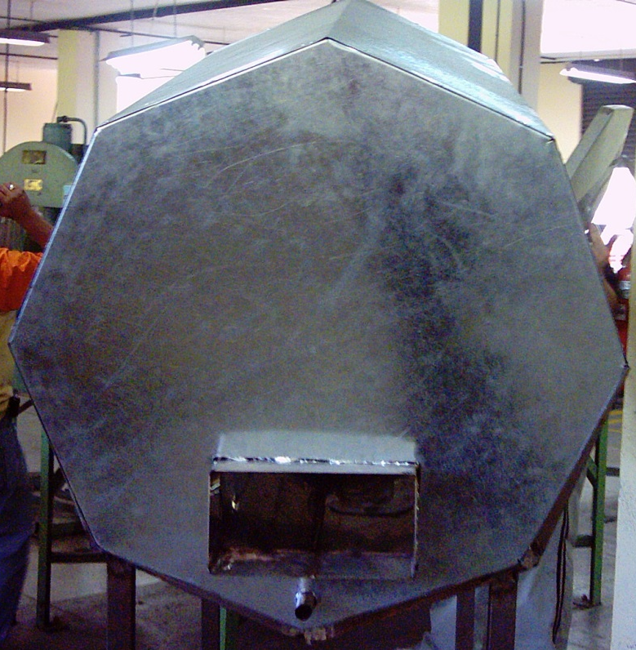
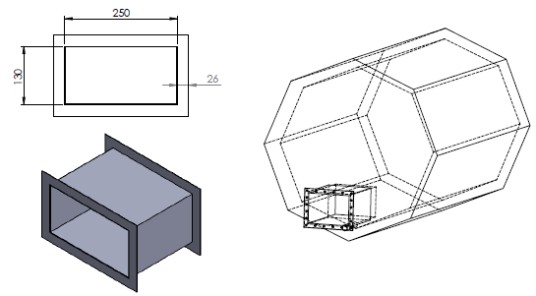
ESPE
En la parte posterior de la cámara existe un acople de 250 mm largo x 130 mm de ancho construido en acero inoxidable AISI 480 de 1.5mm. El mismo que permite el ingreso del flujo de aire del intercambiador de calor hacia la cámara poliédrica

Slide 9
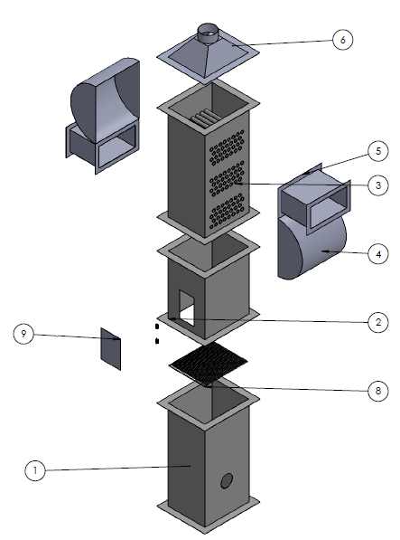
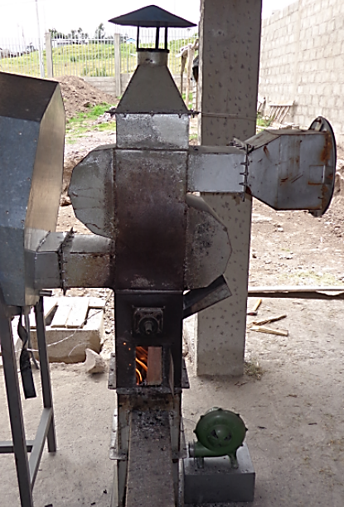
INTERCAMBIADOR DE CALOR
ESPE

Slide 10
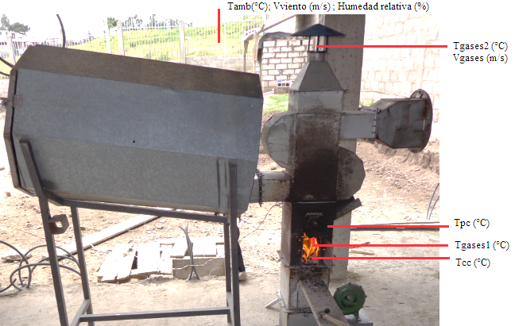
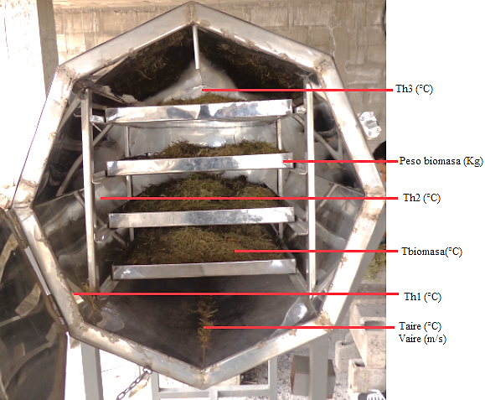
PROTOCOLO EXPERIMENTAL PARA EL EQUIPO ACTUAL
ESPE

Slide 11
DATOS EN MEDIA SEMANAL DEL SISTEMA DE SECADO POR COMBUSTIÓN DE BIOMASA
ESPE

Slide 12
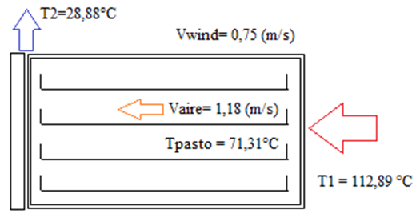
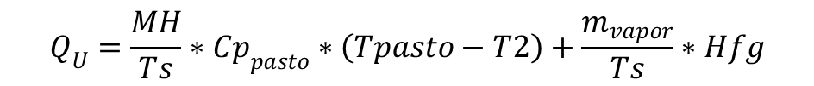
ANÁLISIS TERMODINÁMICO DEL EQUIPO ACTUAL
ESPE
CÁLCULO DEL CALOR NECESARIO PARA SECAR 4Kg DE PASTO
$$Q_{U}=\frac{MH}{Ts}∗{Cp}_{pasto}∗\left(Tpasto−T2\right)+\frac{m_{vapor}}{Ts}∗Hfg$$
Determinándose que el calor necesario para secar 4 Kg de pasto fresco es de 252 [Wt]

Slide 13
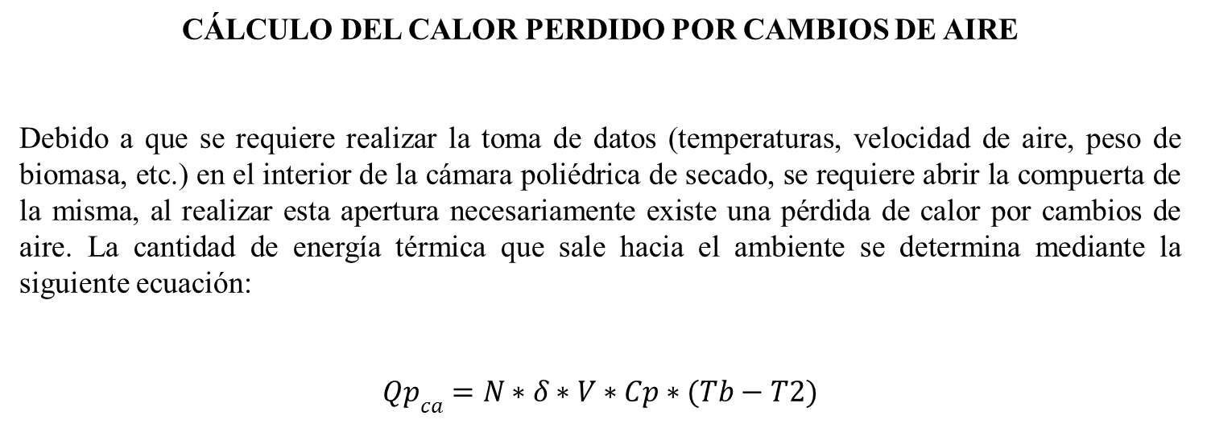
CÁLCULO DEL CALOR PERDIDO POR CAMBIOS DE AIRE
Debido a que se requiere realizar la toma de datos (temperaturas, velocidad de aire, peso de biomasa, etc.) en el interior de la cámara poliédrica de secado, se requiere abrir la compuerta de la misma, al realizar esta apertura necesariamente existe una pérdida de calor por cambios de aire. La cantidad de energía térmica que sale hacia el ambiente se determina mediante la siguiente ecuación:
$${Qp}_{ca}=N∗δ∗V∗Cp∗(Tb−T2)$$
ESPE
Determinándose que el calor perdido por la apertura de la compuerta de la cámara poliédrica es de 39,38 Wt.

Slide 14
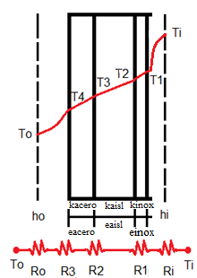
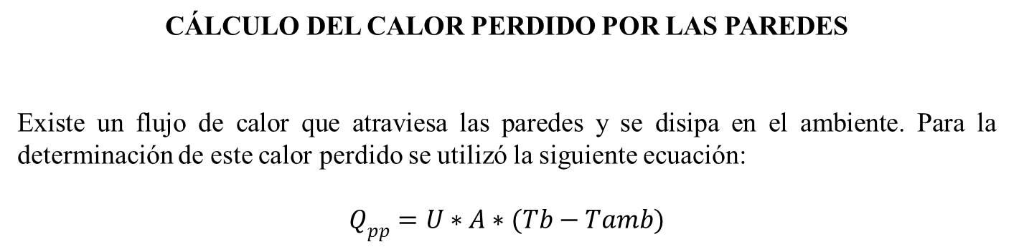
CÁLCULO DEL CALOR PERDIDO POR LAS PAREDES
Existe un flujo de calor que atraviesa las paredes y se disipa en el ambiente. Para la determinación de este calor perdido se utilizó la siguiente ecuación:
$$Q_{pp}=U∗A∗(Tb−Tamb)$$
ESPE
Determinándose que el calor perdido por las paredes de la cámara poliédrica de secado es de 63,95 Wt.

Slide 15
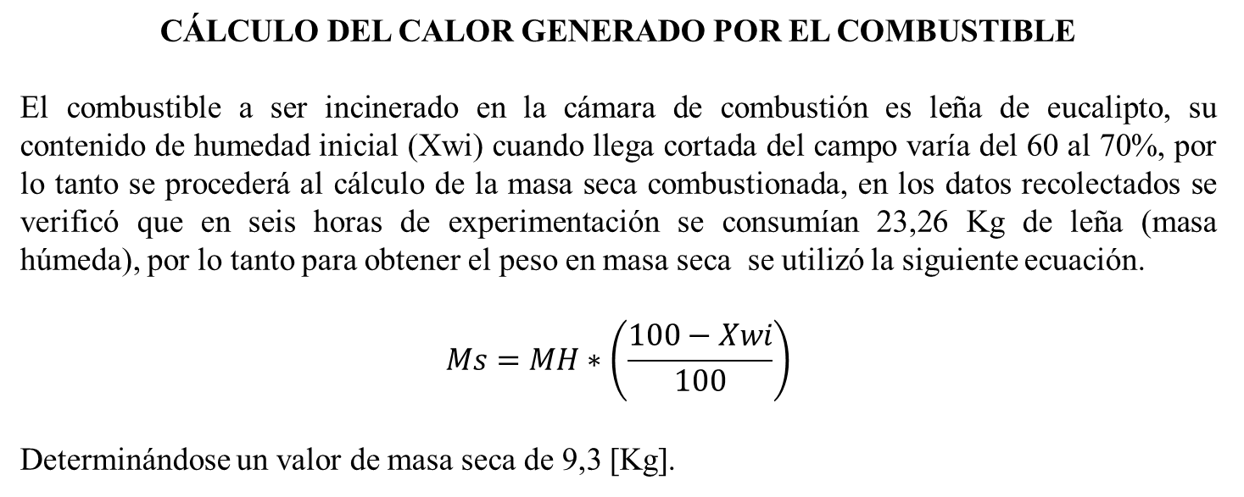
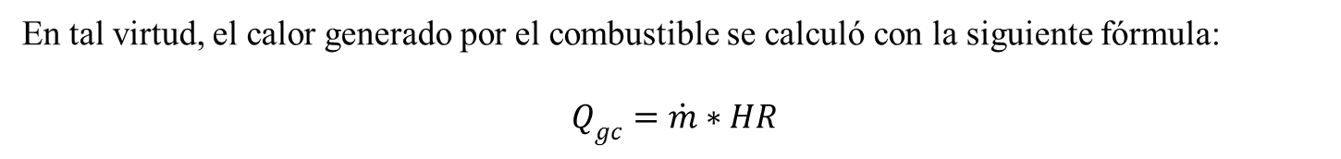
ESPE
CÁLCULO DEL CALOR GENERADO POR EL COMBUSTIBLE
El combustible a ser incinerado en la cámara de combustión es leña de eucalipto, su contenido de humedad inicial (Xwi) cuando llega cortada del campo varía del 60 al 70%, por lo tanto se procederá al cálculo de la masa seca combustionada, en los datos recolectados se verificó que en seis horas de experimentación se consumían 23,26 Kg de leña (masa húmeda), por lo tanto para obtener el peso en masa seca se utilizó la siguiente ecuación.
$$Ms=MH∗\left(\frac{100−Xwi}{100}\right)$$
Determinándose un valor de masa seca de 9,3 [Kg].
En tal virtud, el calor generado por el combustible se calculó con la siguiente fórmula:
$$Q_{gc}=\dot{m}∗HR$$
Determinándose que el calor generado por el combustible es de 6485,2 Wt.

Slide 16
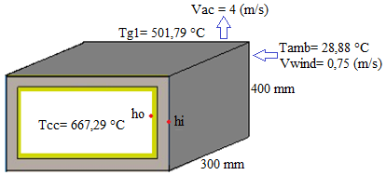
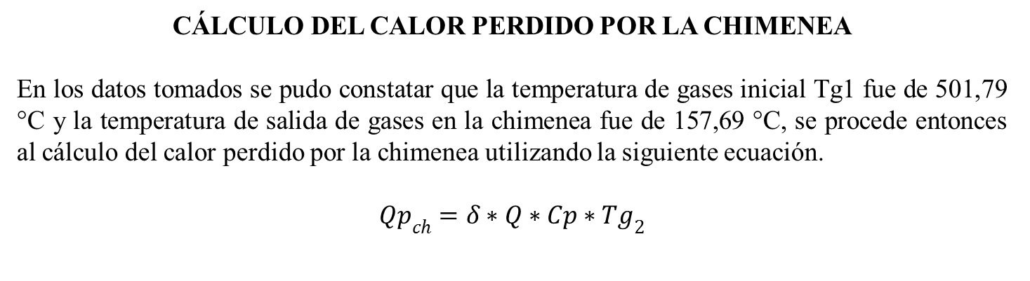
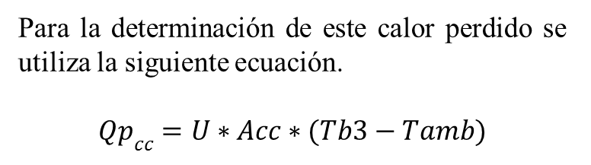
CÁLCULO DEL CALOR PERDIDO POR LA CHIMENEA
En los datos tomados se pudo constatar que la temperatura de gases inicial Tg1 fue de 501,79 °C y la temperatura de salida de gases en la chimenea fue de 157,69 °C, se procede entonces al cálculo del calor perdido por la chimenea utilizando la siguiente ecuación.
$${Qp}_{ch}=δ∗Q∗Cp∗{Tg}_{2}$$
ESPE
Determinándose que el calor perdido por la chimenea es de 963,38 Wt.
CÁLCULO DEL CALOR PERDIDO POR LA CÁMARA DE COMBUSTIÓN
Para la determinación de este calor perdido se utiliza la siguiente ecuación.
$${Qp}_{cc}=U∗Acc∗(Tb3−Tamb)$$

Slide 17
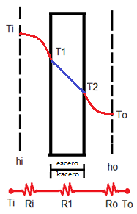
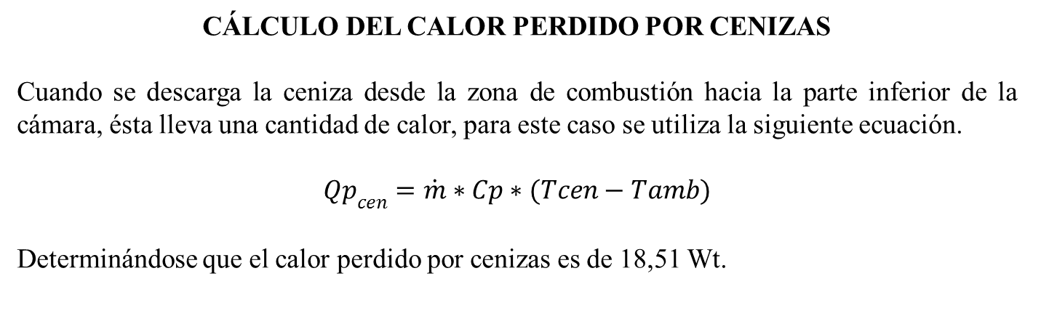
ESPE
Determinándose que el calor perdido por la cámara de combustión es de 1212,01 Wt, el valor de pérdida calorífica es alto ya que la cámara de combustión no se encuentra aislada térmicamente.
CÁLCULO DEL CALOR PERDIDO POR CENIZAS
Cuando se descarga la ceniza desde la zona de combustión hacia la parte inferior de la cámara, ésta lleva una cantidad de calor, para este caso se utiliza la siguiente ecuación.
$${Qp}_{cen}=\dot{m}∗Cp∗(Tcen−Tamb)$$
Determinándose que el calor perdido por cenizas es de 18,51 Wt.

Slide 18
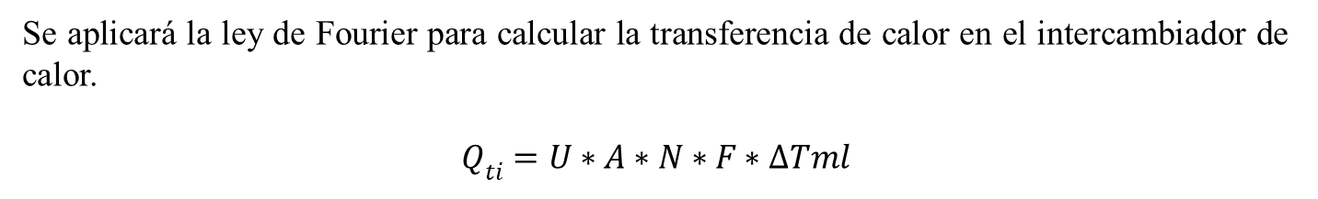
CÁLCULO DEL CALOR TRANSFERIDO POR EL INTERCAMBIADOR
ESPE
Se aplicará la ley de Fourier para calcular la transferencia de calor en el intercambiador de calor.
$$Q_{ti}=U∗A∗N∗F∗ΔTml$$
Determinándose que el calor transferido por el intercambiador de calor es de 2193,08 Wt.
ANÁLISIS
El calor generado por el combustible sólido proveniente de la biomasa es de 6485,2 Wt de los cuales se aprovechan 4741,31 Wt y solamente se utiliza 252 Wt para el secado de 4Kg de pasto fresco (esto se debe a que el sistema de secado por combustión de biomasa ha sido diseñado para una capacidad de 55 Kg y únicamente en el proceso experimental se secó 4Kg por día), esto sin considerar la pérdida de calor por combustión incompleta al generarse CO y el calor de combustión incompleta mecánica que se produce cuando no existe agitación adecuada del hogar de combustión.

Slide 19
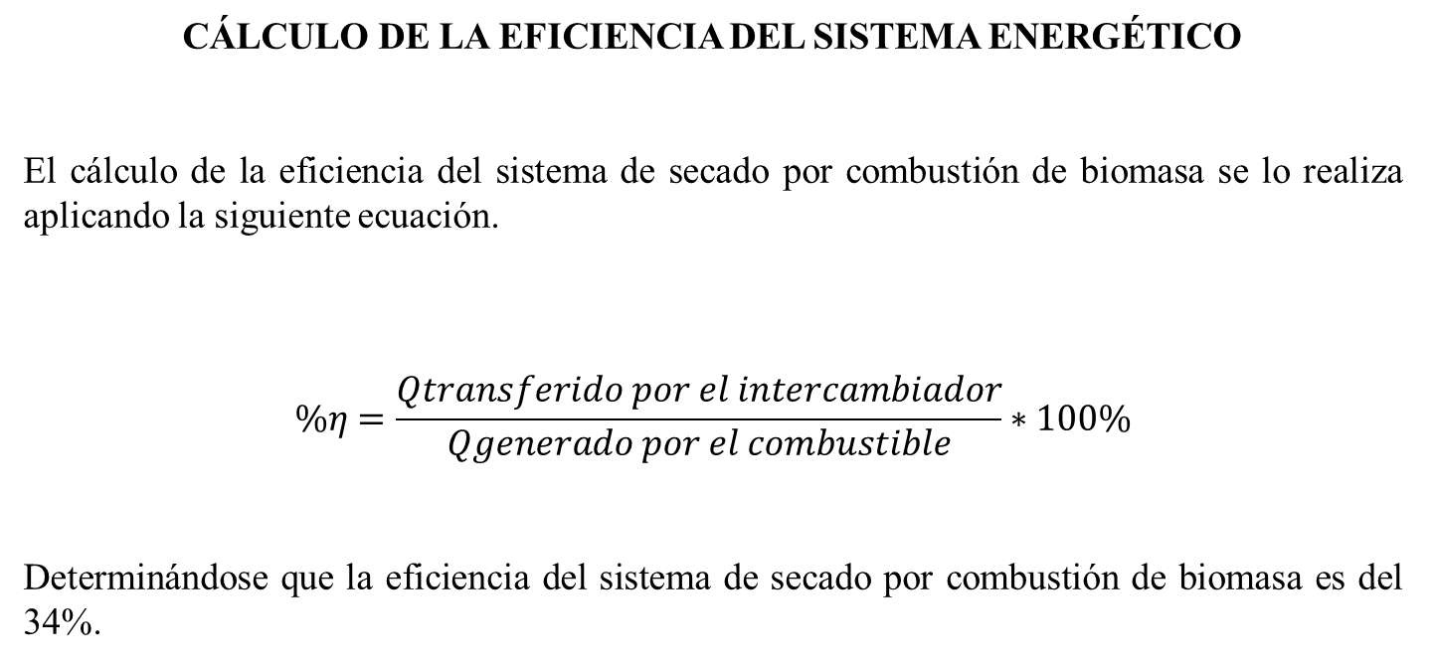
CÁLCULO DE LA EFICIENCIA DEL SISTEMA ENERGÉTICO
El cálculo de la eficiencia del sistema de secado por combustión de biomasa se lo realiza aplicando la siguiente ecuación.
$$\%η=\frac{Qtransferido por el intercambiador}{Qgenerado por el combustible}∗100\%$$
Determinándose que la eficiencia del sistema de secado por combustión de biomasa es del 34%.
ESPE

Slide 20
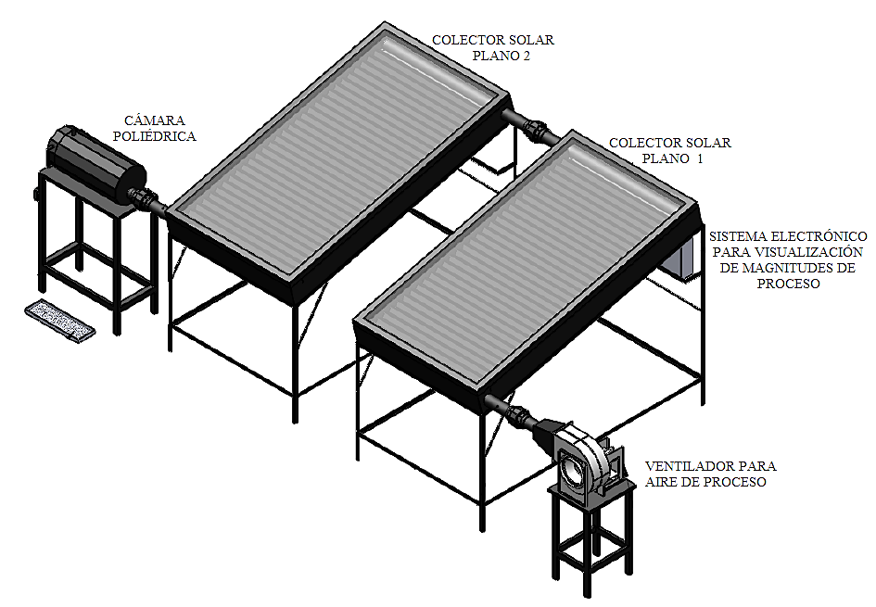
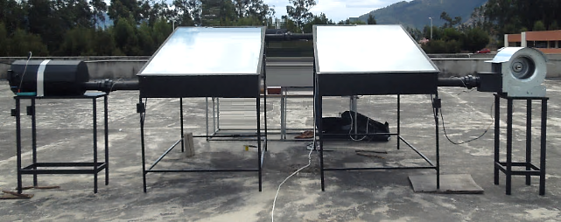
NUEVO SISTEMA
ESPE

Slide 21
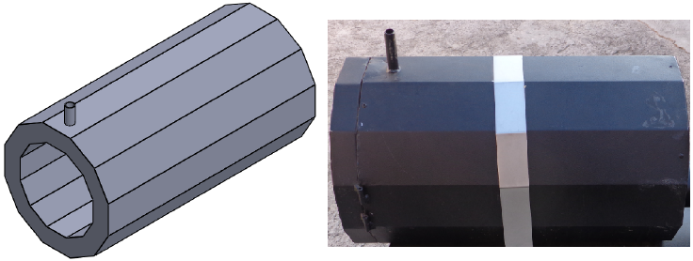
CÁMARA POLIÉDRICA PARA SECADO SOLAR
ESPE
Geometría poliédrica de doce lados (de 70 mm de ancho por 540 mm de largo por lado)
Chimenea de 19 mm de diámetro
Recubierta por 5cm de lana de vidrio
Acero inoxidable AISI 480 de 1,5mm de espesor
Forrada con acero galvanizado de 0,75mm de espesor en el exterior

Slide 22
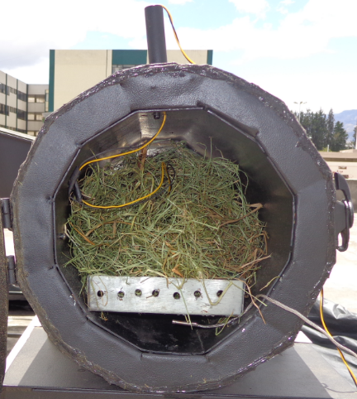
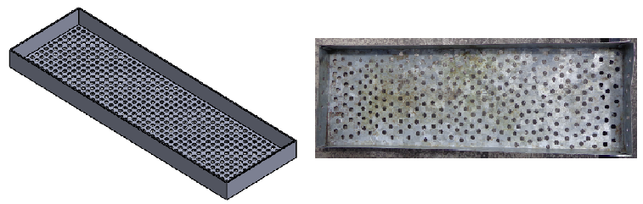
ESPE
Capacidad de carga de 1Kg de producto fresco
Dimensión de la bandeja:
470 mm de largo por 150 mm de ancho
Paredes laterales en su contorno de 30 mm de alto
Huecos en su estructura interna para evacuación de condensado

Slide 23
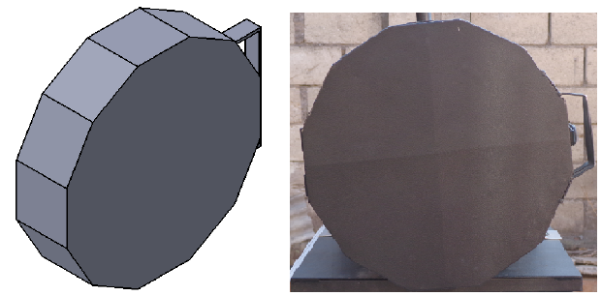
ESPE
Construida con un material anticorrosivo, de acero inoxidable AISI 480 de 1mm de espesor tanto interior como exteriormente y con 5cm de lana de vidrio en el alma para disminuir perdidas de calor, está colocada en la parte frontal del horno, por lo que también tiene una geometría de doce lados y está sujeta por dos bisagras de acero inoxidable de 2”

Slide 24
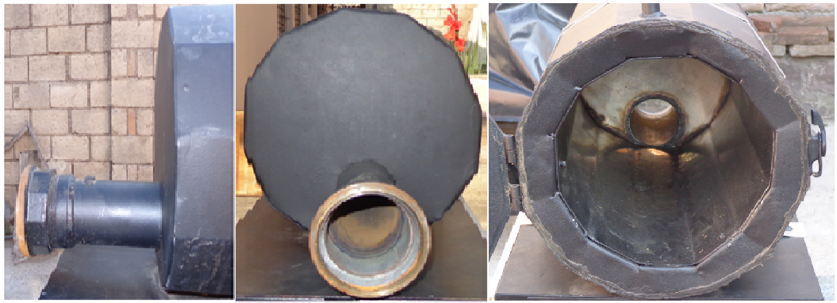
ESPE
En la parte posterior de la cámara existe un acople constituido por un tubo de 3” de diámetro con una universal en su extremo para de esta manera conectarse al sistema de suministro energético (colectores solares planos).

Slide 25
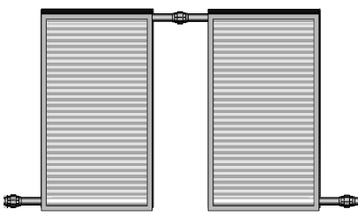
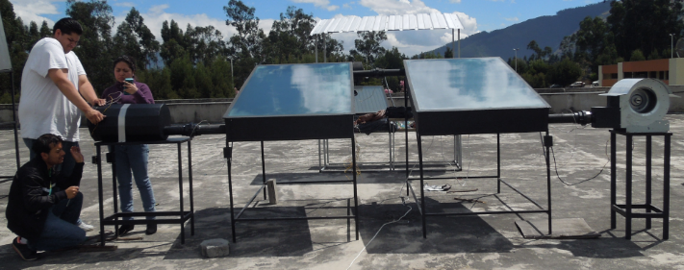
ESPE
SISTEMA SOLAR TÉRMICO DE BAJA TEMPERATURA
Dos colectores solares planos de doble cubierta con placa corrugada conectados en serie, con el objetivo de tener el paso de aire por dos colectores elevando su temperatura para ingreso en la cámara poliédrica de secado.

Slide 26
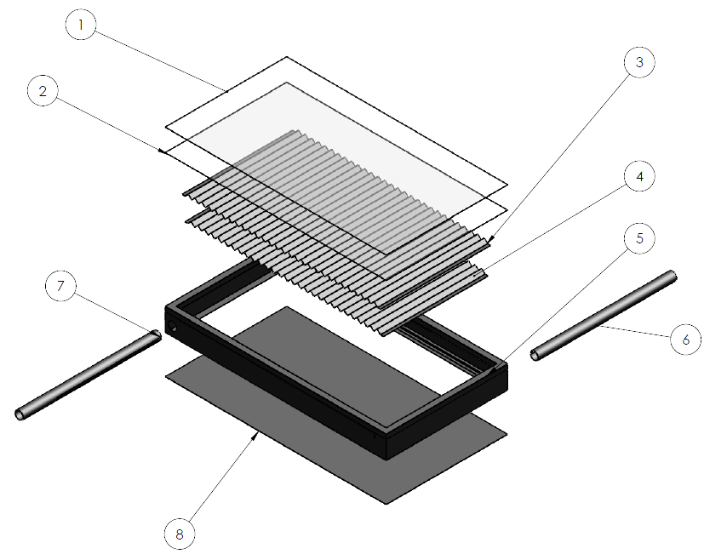
ESPE
El colector solar plano está constituido como se presenta a continuación.

Slide 27
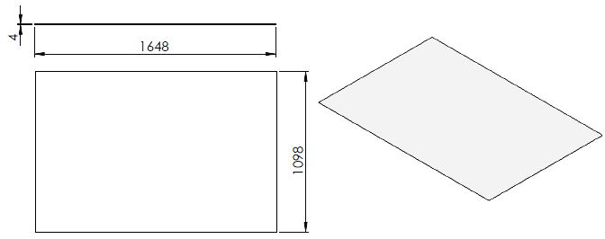
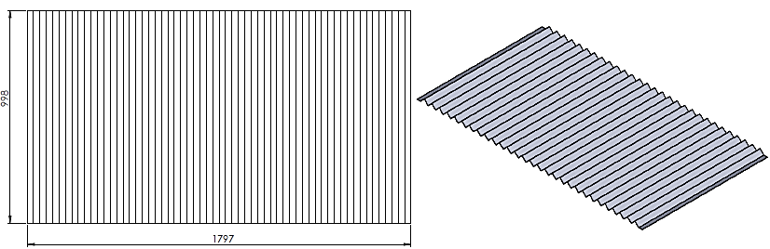
1 y 2 = cubierta superior e inferior, vidrio templado de 4 mm de espesor. Se utilizará una doble cubierta transparente de vidrio templado de 4 mm de espesor, para reducir las pérdidas por convección entre el sistema y el ambiente y para crear el efecto invernadero necesario.
ESPE
3 y 4 = placa absorbedora superior e inferior, corresponde a la implementación de aletas a 90° de aluminio de 1 mm de espesor para aumentar el área de captación.

Slide 28
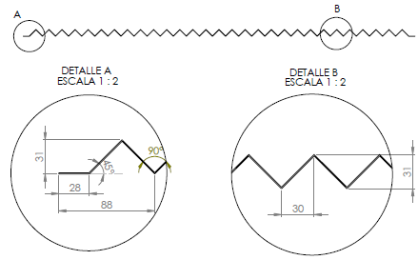
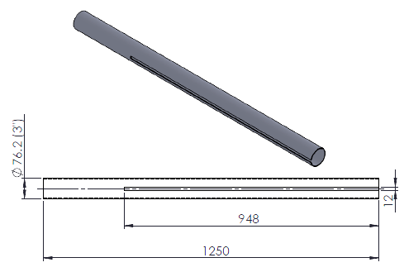
ESPE
6 y 7 = tuberías que permiten el ingreso y salida del aire de proceso en el colector solar plano respectivamente, estas tuberías son de vital importancia puesto que gracias a un corte se acoplan a las placas absorbedoras permitiendo el ingreso y salida del aire de proceso a las mismas

Slide 29
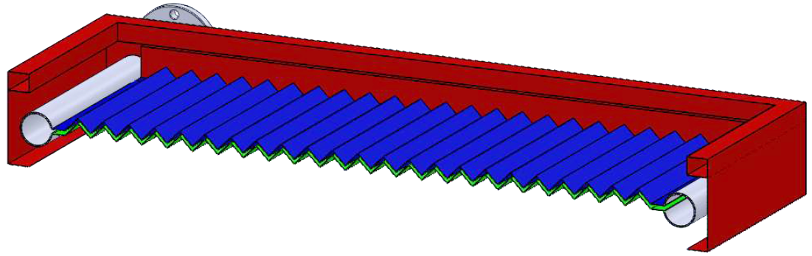
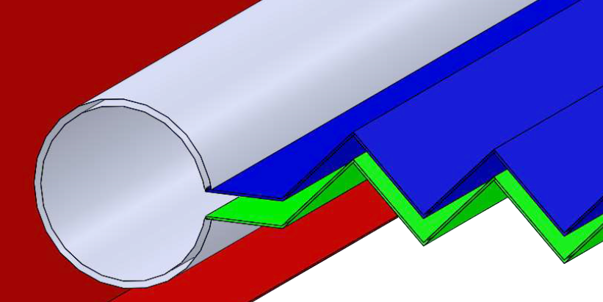
ESPE

Slide 30
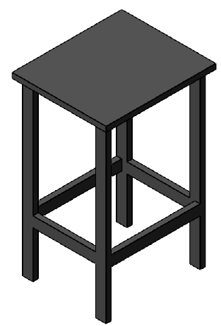
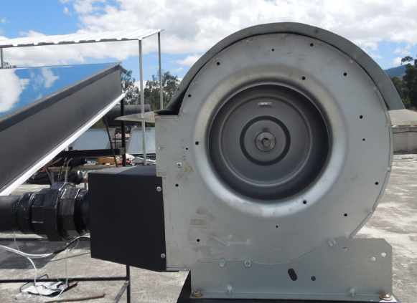
SISTEMA DE SUMINISTRO DE AIRE
El suministro de aire desde el ambiente hacia el sistema de colectores solares estará constituido por un ventilador centrífugo marca Dayton de 1200 CFM de 110VAC/60Hz, este ventilador estará empotrado en una estructura constituida de tubo cuadrado de 1 ½” por 1 mm.
ESPE

Slide 31
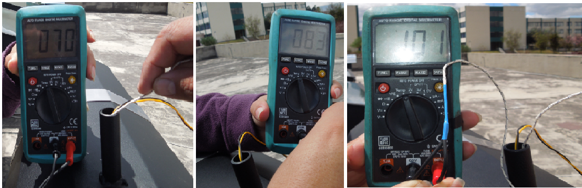
MONTAJE Y PUESTA A PUNTO
Las pruebas preliminares realizadas al sistema poliédrico solar para secado de biomasa una vez correctamente instalado en el emplazamiento son positivas teniéndose en cámara temperaturas que varían entre 70°C y 101°C a diversas horas del día.
ESPE

Slide 32
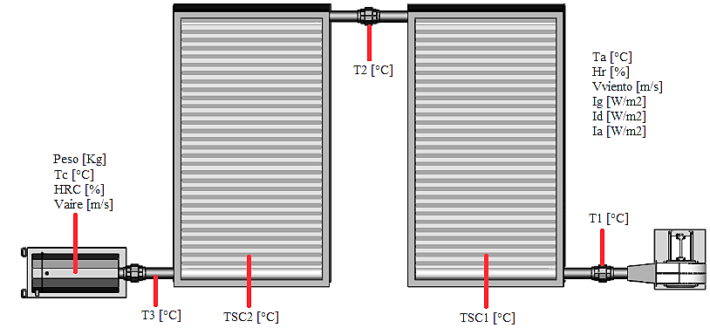
PROTOCOLO EXPERIMENTAL PARA EL NUEVO EQUIPO
ESPE

Slide 33
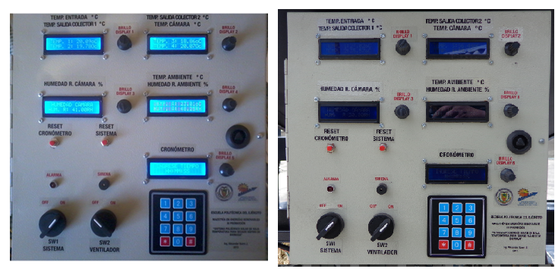
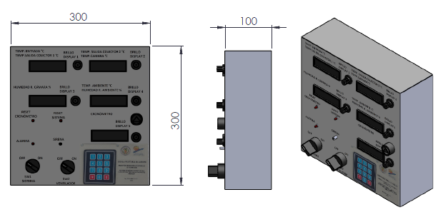
LEVANTAMIENTO DE INFORMACIÓN TÉCNICA
ESPE
Notes:
TERMOCUPLA

Slide 34
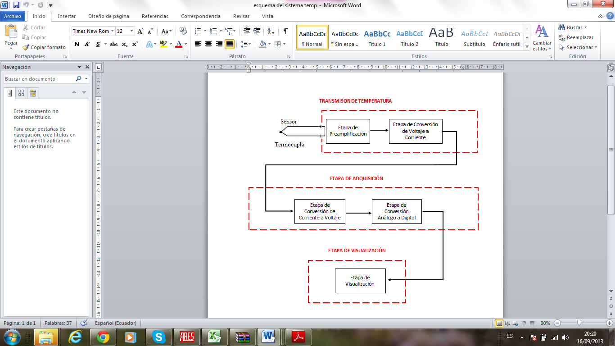
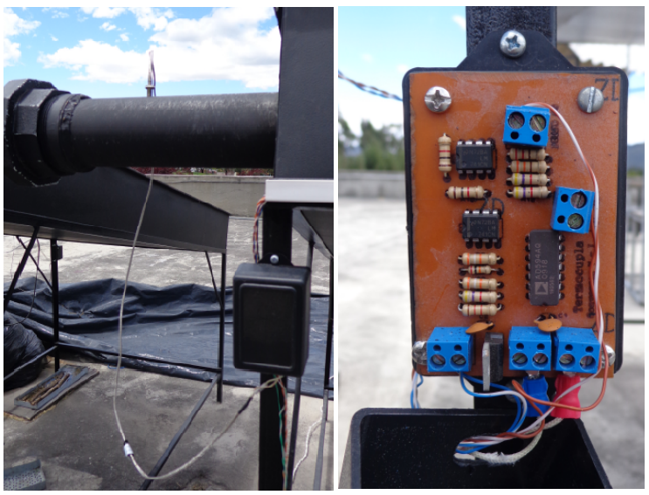
TRANSMISOR DE TEMPERATURA
ESPE

Slide 35
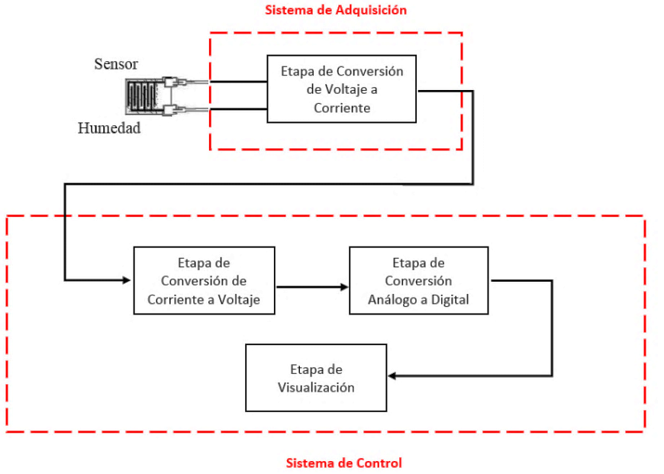

TRANSMISOR DE HUMEDAD
ESPE

Slide 36

SISTEMA DE TEMPORIZACIÓN
ESPE

Slide 37


INTEGRACIÓN DEL SISTEMA ELECTRÓNICO
ESPE

Slide 38

ESPE

Slide 39
DATOS EN MEDIA MENSUAL DEL SISTEMA POLIÉDRICO SOLAR
ESPE

Slide 40

ANÁLISIS TERMODINÁMICO DEL NUEVO SISTEMA
ESPE
BALANCE ENERGÉTICO DEL COLECTOR SOLAR PLANO DE DOBLE CUBIERTA CON PLACA ABSORBEDORA CORRUGADA

Slide 41



CÁLCULO DEL CALOR ÚTIL DEL COLECTOR SOLAR PLANO DE DOBLE CUBIERTA
ESPE
$${hc}_{C1−amb}=6,1\left[\frac{W}{m^{2}°C}\right]={hc}_{b−amb}$$
$${hc}_{P1−p2} =98,093 \left[\frac{W}{m^{2}°C}\right]$$
$${hc}_{c2−c1}=21,74 \left[\frac{W}{m^{2}°C}\right]$$
$${hc}_{c2−p1}=5,864 \left[\frac{W}{m^{2}°C}\right]$$
$${hr}_{ais}=2,54 \left[\frac{W}{m^{2}°C}\right]$$
$${hr}_{c1−sky}=6,026 \left[\frac{W}{m^{2}°C}\right]$$
$${hr}_{b−amb}=1,86 \left[\frac{W}{m^{2}°C}\right]$$
$${hr}_{p1−c2}=10,96 \left[\frac{W}{m^{2}°C}\right]$$
$${hr}_{c1−c2}=7,835 \left[\frac{W}{m^{2}°C}\right]$$
$${hr}_{p1−p2}=12,59 \left[\frac{W}{m^{2}°C}\right]$$

Slide 42

ESPE

Slide 43

ESPE
Se procede a calcular el coeficiente global de trasferencia de calor de la siguiente manera:
$$U=U_{top}+U_{base}$$
$$U_{top}=\frac{1}{R1+R2+R3}=\frac{1}{0,0825+0,0338+0,0594}=5,69 \left[\frac{W}{m^{2}°C}\right]$$
$$U_{base}=\frac{1}{R4+R5+R6}=\frac{1}{0,00903+2,54+0,126}=0,374 \left[\frac{W}{m^{2}°C}\right]$$
Por lo tanto:
$$U_{L}=5,69+0,374=6,064 \left[\frac{W}{m^{2}°C}\right]$$
El factor de eficiencia del colector se determinó con un valor de $F^{′}=0,93044$ y el factor de remoción de calor se determinó con un valor de $F_{R}=0,9055 ≅90 \%$

Slide 44


ESPE
Entonces para el cálculo del calor útil del colector solar plano de doble cubierta se utilizó la fórmula de BLISS-HOTEL-WHILLIER la cual es:
$$Q_{u}=F_{R}∗A∗\left[S−U_{L}∗\left(T3−T1\right)\right]$$
$$Q_{u}=F_{R}∗A∗[E∗τ∗α∗k−U_{L}∗(T3−T1)]$$
Determinándose que el calor útil es de $Q_{u}=268 [W_{t}]$
Con esto se procede a calcular la eficiencia del sistema de colectores solares planos de doble cubierta con placa absorbedora corrugada de la siguiente manera.
$$η=\frac{Qu}{Imed∗A}$$
Determinándose una eficiencia de $η=0,0967 ≅10 \%$

Slide 45


ESPE
CALCULO DEL CALOR NECESARIO PARA SECAR 1Kg DE PASTO
Se procede a calcular el calor necesario para secar un kilogramo de pasto fresco de la siguiente manera.
$$Q=\frac{M}{Ts}∗Cp∗\left(Tc−T1\right)+\frac{∆W}{Ts}∗Hfg$$
Determinándose un calor de $Q=63,58 [Wt]$
CÁLCULO DEL CALOR PERDIDO POR CAMBIOS DE AIRE
La cantidad de energía térmica que sale hacia al ambiente se determina mediante la siguiente ecuación.
$${Qp}_{ca}=N∗δ∗V∗Cp∗(Tsup−Tamb)$$
Determinándose un valor de ${Qp}_{ca}=2 Wt$

Slide 46

CÁLCULO DEL CALOR PERDIDO POR LAS PAREDES DE LA CÁMARA
Existe un flujo de calor que atraviesa las paredes y se disipa en el ambiente. Para la determinación del calor perdido por las paredes de la cámara poliédrica se utiliza la siguiente ecuación:
$$Q_{pp}=U∗A∗(Tsup−Tamb)$$
Determinándose un valor de $Q_{pp}=16,19 [Wt]$
ESPE

Slide 47


PRESENTACIÓN DE RESULTADOS
ESPE
PRESENTACIÓN DE VARIABLES AMBIENTALES DEL EMPLAZAMIENTO
PRESENTACIÓN DE VARIABLES DEL SISTEMA ENERGÉTICO PARA CALENTAMIENTO DE AIRE DE PROCESO

Slide 48


PRESENTACIÓN DE VARIABLES DE LA CÁMARA POLIÉDRICA DE SECADO
ESPE
PRESENTACIÓN DE VARIABLES DEL PESO DE LA BIOMASA

Slide 49

PRESENTACIÓN DE PARÁMETROS CALCULADOS EN LA EVALUACIÓN TERMODINÁMICA DEL SISTEMA ENERGÉTICO SOLAR
ESPE
Con estos parámetros verificamos que se cumple que para sistemas térmicos a mayor temperatura menor eficiencia y además que si se aumentara un tercer colector solar al sistema el calor útil se volvería negativo, es por eso que para sistemas de alta temperatura este sistema no funciona adecuadamente por que se tiene alta temperatura pero poco calor.

Slide 50

ESPE
PRESENTACIÓN DE PARÁMETROS CALCULADOS EN LA EVALUACIÓN TERMODINÁMICA DE LA CÁMARA POLIÉDRICA DE SECADO

Slide 51
CONCLUSIONES
ESPE
Con el desarrollo del presente proyecto investigativo se ha logrado identificar una aplicación del recurso solar de baja temperatura enfocado al secado rápido de biomasa y proponer una alternativa de solución al sistema de secado por combustión de biomasa mediante el uso de un sistema energético solar para el aprovechamiento de la energía solar térmica de baja temperatura por medio de un par de colectores solares planos de doble cubierta con placa absorbedora corrugada.
Al desarrollar la presente investigación se ha logrado determinar que la temperatura de aire de proceso al ingreso del sistema de colectores (constituido por un par de colectores solares planos de doble cubierta con placa absorbedora corrugada conectados en serie) se incrementa en casi cuatro veces su valor inicial al finalizar su recorrido por los mismos pasando de 25,65°C a 97,28°C.
Se determinó que en promedio 1 Kg de pasto fresco luego de someterse a seis horas de secado en el sistema poliédrico solar para secado rápido a una temperatura y velocidad de aire de proceso en cámara de 80,06 °C y 4 m/s respectivamente, reduce su peso en un 55,7% terminando con un valor de 0,443 Kg al final de la experimentación.

Slide 52
En la evaluación termodinámica del sistema de colectores se concluye que para sistemas térmicos a mayor temperatura menor eficiencia y además que si se aumentara un tercer colector solar al sistema implementado el calor útil se volvería negativo razón por la cual para sistemas de alta temperatura el sistema propuesto e implementado no funciona adecuadamente por que se tiene alta temperatura pero poco calor.
El sistema poliédrico solar para secado rápido de biomasa puede ser utilizado en regiones que disponen de un importante recurso solar, como es el caso de las comunidades localizadas en la Sierra central del Ecuador donde se ha determinado en promedio de 4 a 4,5 horas de sol pico y valores de irradiancia de 600 a 850 W/m2.
ESPE

Slide 53
RECOMENDACIONES
ESPE
Se recomienda que el proceso de secado en el sistema poliédrico solar se lo debería realizar a una temperatura aproximada de 50-65 °C con la finalidad de obtener mayor calor útil en el sistema, razón por la cual para mejorar los resultados del secado se recomienda realizar una automatización del sistema empleando para el efecto alguna técnica de control enfocada a temperatura de aire de proceso en la cámara poliédrica.
Con el objetivo de disminuir el calor perdido por cambios de aire del sistema realizado, se recomienda implementar un sistema electrónico de pesaje de la biomasa en la cámara poliédrica para de esta manera no tener que en el proceso experimental abrir la cámara de secado para sacar e ingresar la bandeja con la biomasa a pesar.
En lo referente a la operación del equipo experimental se recomienda que el operador primero encienda el switch del ventilador y luego el switch de encendido de la caja de operador para evitar campos magnéticos en el arranque del ventilador que alteren el funcionamiento de los LCD’s que muestran los datos medidos.

Slide 54
ESPE
En lo referente a la operación del equipo experimental se recomienda además limpiar las superficies o cubiertas de los colectores solares con el fin de eliminar suciedad o polvo acumulado que pudiera entorpecer el aprovechamiento de la radiación solar incidente en el área de captación.
Con los datos adquiridos y analizados en el presente proyecto se espera que sean cimiento para futuras investigaciones que utilicen este sistema para incorporarlo en otras aplicaciones ya sea directa o indirectamente.
Mediante el uso de sistemas solares para calentamiento de fluidos aplicados al secado de biomasa se puede reducir el consumo de combustibles fósiles o leña que en el ámbito rural son deficitarios.

Slide 55
REFERENCIAS BIBLIOGRÁFICAS
ESPE
Incropera F., Dewitt D., Fundamentals of Heat and Mass Transfer, 4ª Edición, Editorial WILEY, New York, 1996.
Cengel, Y., Termodinámica, 6ª Edición, Editorial Mc Graw Hill, México, 2009.
Cengel, Y., Transferencia de Calor, 2ª Edición, Editorial Mc Graw Hill, México, 2003.
Mills A. F., Transferencia de Calor, 1ª Edición, Editorial IRWIN, España.
Pitts D., Sissom E., Transferencia de Calor, 1ª Edición, Editorial Mc Graw Hill, Bogotá, 1979.
Corvalan R., Horn M., Roman R., Saravia L., Ingeniería del Secado Solar, Editorial CITED-D, 1992.
Potter M., Somerton C., Termodinámica para Ingenieros, Editorial Mc Graw Hill, España, 2004.

Slide 56
ESPE
Rolle K., Termodinámica, 6ª Edición, Pearson, México, 2006.
Faires V., Simmang C., Termodinamica, Editorial UTEHA, Mexico, 1982.
Cengel, Y., Transferencia de Calor y masa, 3ª Edición, Editorial Mc Graw Hill, México, 2007.
García Villas, M., Energía Solar Fotovoltaica y Cooperación para el Desarrollo, ISF-IEPALA, Instituto de Energía Solar de la Universidad Politécnica de Madrid, 1999.
ROSSI, S.J. 8 ROA, G. Secagem e armazenamento de produtos agropecuarios com. uso de energía solar e ar natural. Sao Paulo, Academia de Ciencias do Estado de Sao Paulo, 1980.
PIACENTINI & CORTES, A. Coletores solares a flujo de aire empleados en el secado de productos agrícolas. IN: SEMINARIO SOBRE SECAGEM DE PRODUTOS AGRICOLAS COM ENERGIA SOLAR, 1, Campinas, 1983. Anais. Campinas, 1983.
STRATFORD, C.; LAWAND, T.A.; OLIVEIRA FILHO, D.; JUTRAS, P.; CHAGNON, R. Development of a barn integrated solar air prebeated for drying agricultural crops. Ste Anne de Bellexuve, Quebec, Canada, Brace Research Institute, 1983.

Slide 57
ESPE
SANTOS, L.A. Construçao e avaliaçao de um coletor-armazenador de energía solar, nao convencional, para aquecimento de ar na secagem de produtos agrico/as. Campinas, Facuidade de Engenharia de Alimentos e Agrícola, UNICAMP, 1980. (Tese M.S.).
MONTERO, Puertas Irene, Tesis Doctoral, Modelado y construcción de un secadero solar híbrido para residuos biomásicos, Universidad de Extremadura, 2005.
http://www.inamhi.gob.ec/mapas/3%20Irradiacion%20global_A0.pdf
http://www.ecopotencia.com/incidencia.html
https://eosweb.larc.nasa.gov/cgi- bin/sse/retscreen.cgi?&email=rets@nrcan.gc.ca&step=1&p=&lat=031325&submit=Submit&lon=
http://www.cubasolar.cu/biblioteca/energia/Energia40/HTML/articulo04.htm
http://www.fao.org/docrep/x5058s/x5058s04.htm

Slide 58

PREGUNTAS
ESPE

Slide 59

GRACIAS POR SU ATENCIÓN
ESPE

